Slide 1

Projet Api Rest : Node.js Interface : Angular 4
Présentation du rapport de stage Mars 2018 réalisé chez OTODO

Slide 2
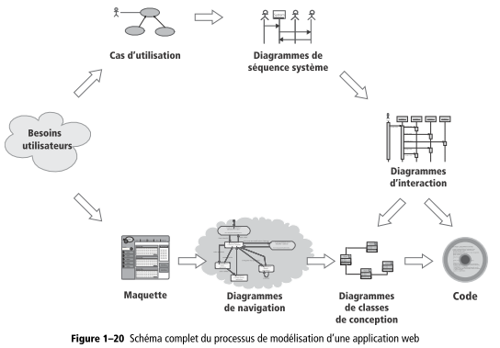
Démarche de Pascal Roques

Slide 3
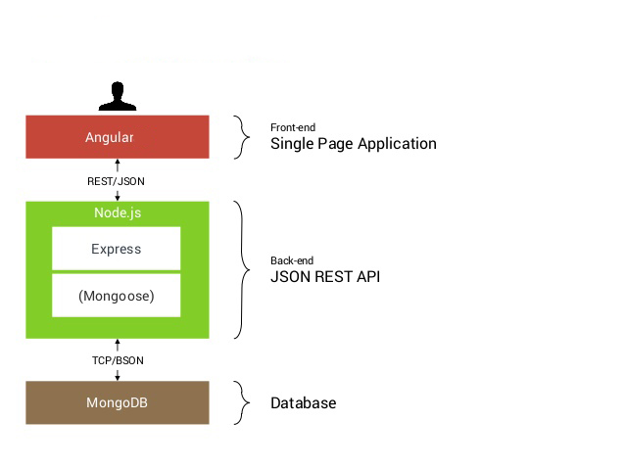
Besoin de OTODO
PAGE 13
du Rapport
Créer une API (Application Programming Interface) permettant l’authentification, la gestion des rôles des utilisateurs authentifiés, le CRUD sur des collections de la base de données MongoDB (create, read, update et delete). Api Rest, donc utilisant le protocole HTTP/HTTPS et ses méthodes GET, POST, PUT et DELETE pour ce projet.
Créer en parallèle une interface venant effectuer des requêtes HTTPS vers cette API.
***Ces 2 applications se veulent indépendante l’une de l’autre.***
Choix des Technologies :
API développé en Node.js :
- server asynchrone
- utilisation de Mongoose
Interface développé en Angular 4
- framework complet
- components modulables
- directives bi-directionnelles
-requêtes asynchrones (promesse)

Slide 4
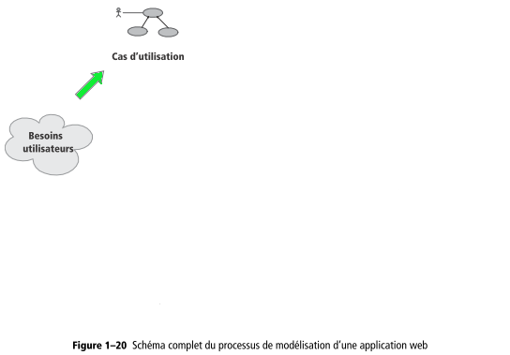
PAGE 18
du Rapport
Diagramme des cas d’utilisation.
Une fois l'expression des besoins et le cahier des charges finalisé, on peut regrouper les besoins par fonctionnalités.
Une fonctionnalité est un cas d’utilisation (use case)

Slide 5
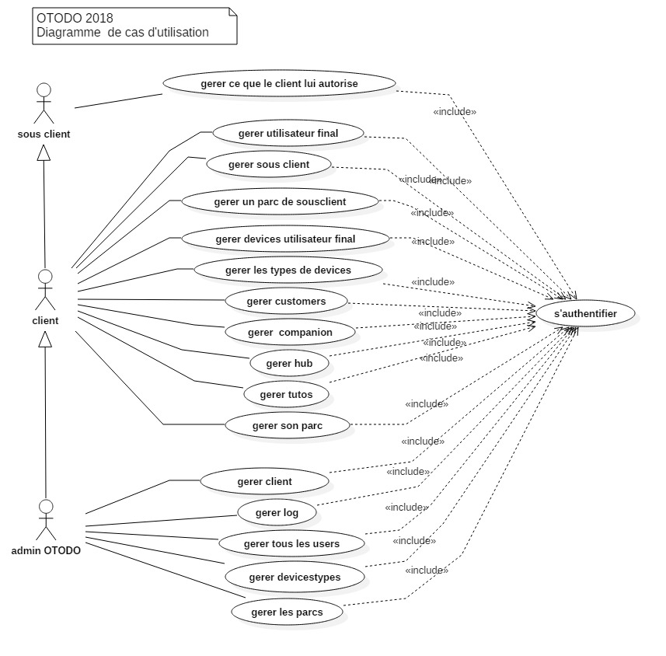
PAGE 19
du Rapport
Mot clés :
Acteur
Cas d’utilisation (CU)
Include
héritage

Slide 6
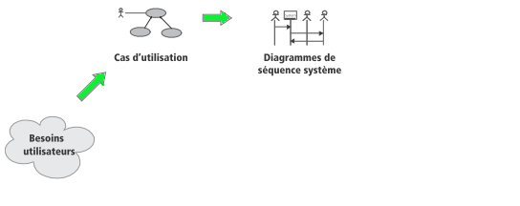
PAGE 26
du Rapport
Le Diagramme de Séquence Système.
Il décrit le comportement du système qui découle d’un Cas d’Utilisation définit précédemment.

Slide 7
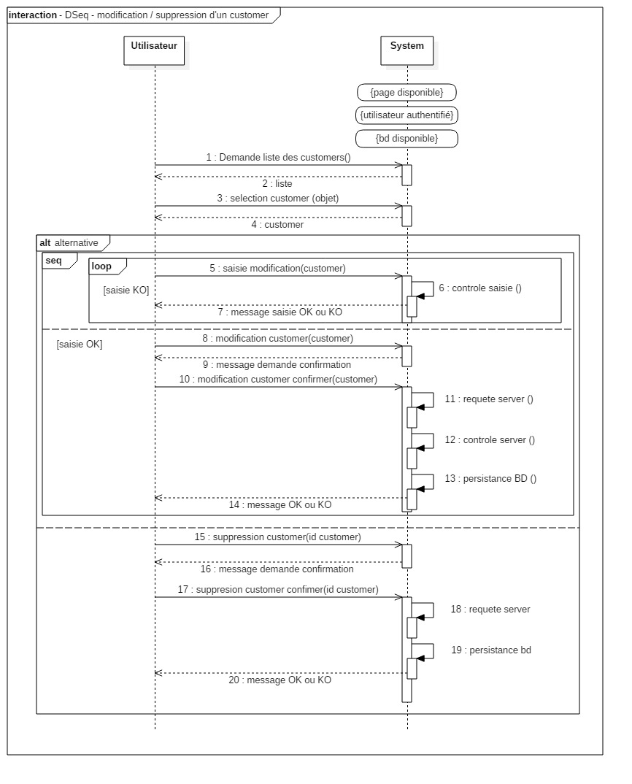
PAGE 27
du Rapport
Mot clés :
Acteur
Ligne de vie
Requête asynchrone
Réponse
Alternative
Loop
Séquence

Slide 8
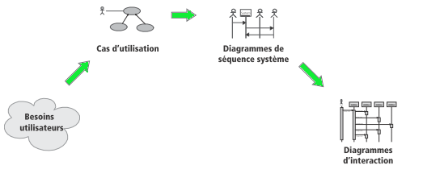
PAGE 57
du Rapport
Le Diagramme de Séquence Système détaillé.
Dans la phase de conception de l’application, ce diagramme est détaillé et les messages correspondent aux messages des langages informatiques

Slide 9
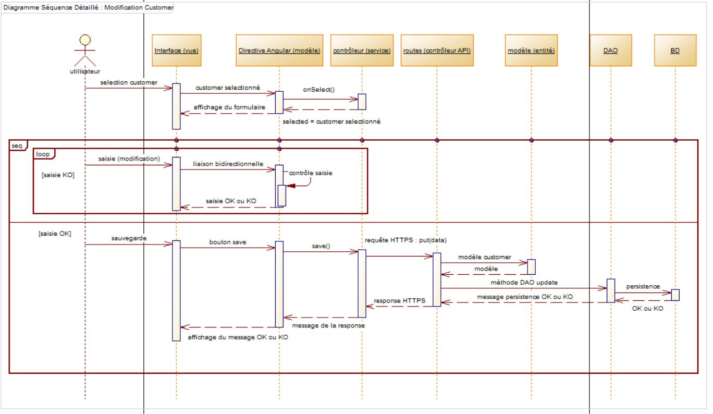
PAGE 58
du Rapport
Mot clés :
Acteur
Ligne de vie
Requête asynchrone
Réponse
Loop
Séquence
Boundaries
Controller
Entity
ECB et MVC

Slide 10
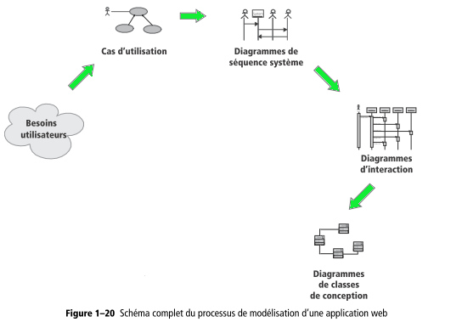
PAGE 32
du Rapport
Obtenir le modèle conceptuel de données.
Etablir le dictionnaire des données,
Faire la matrice des dépendances fonctionnelles,
Faire le graphe des dépendances fonctionnelles (GDF),
Réaliser le diagramme de classes.
Ou effectuer de la rétro-ingénierie d’une base existante.

Slide 11
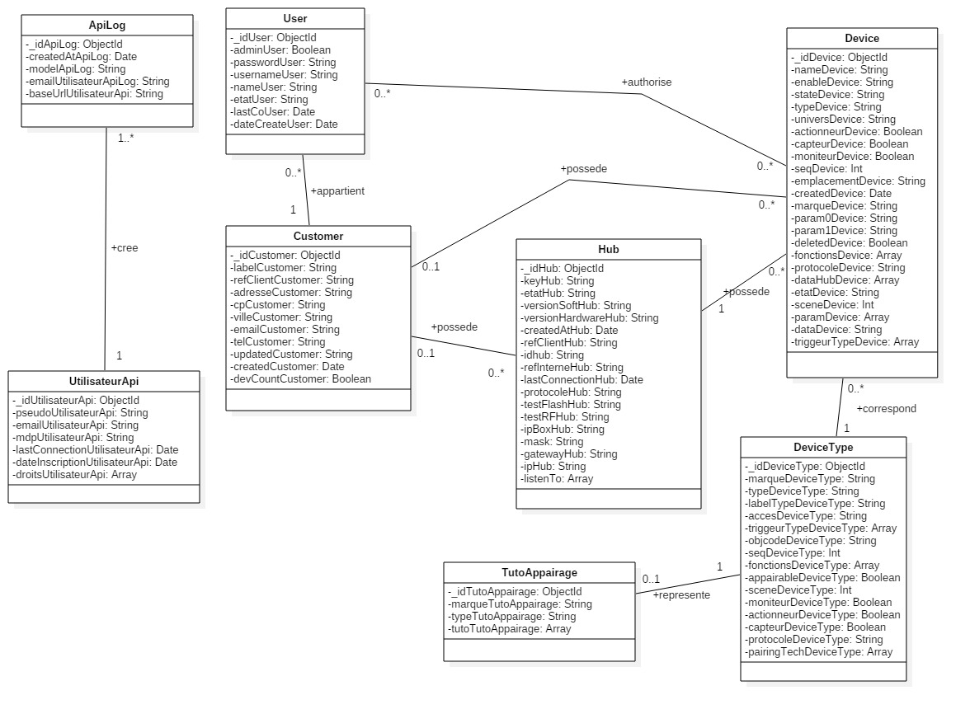
PAGE 37
du Rapport
Modèle conceptuel de données.
Les Entités : objet pouvant être identifié distinctement
Les attributs typés: caractéristiques ou propriétés des entités
Type de relation : cardinalités ou le nombre de participation d’une entité à une relation
**Voir modèle physique de données page xx**

Slide 12
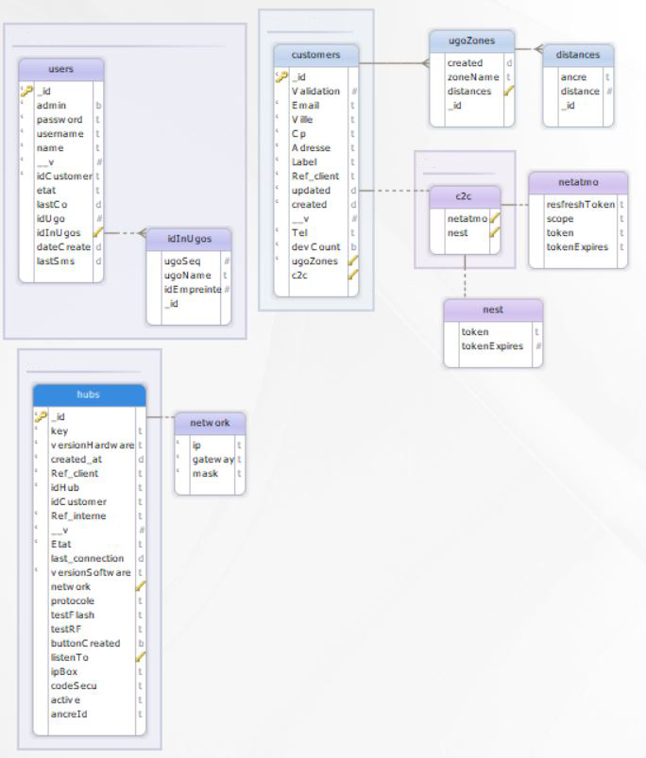
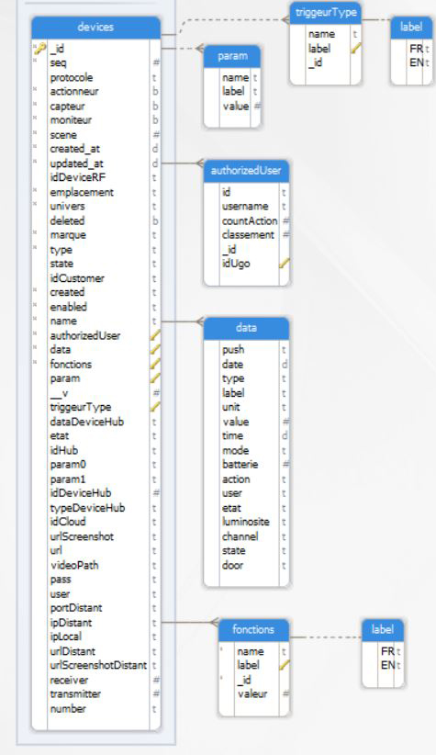
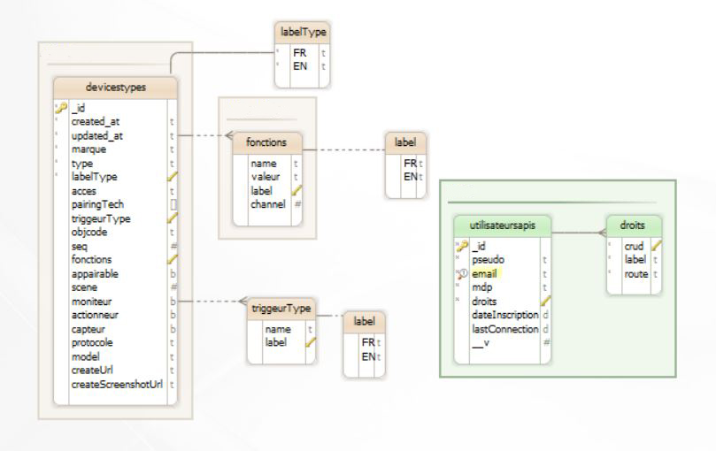
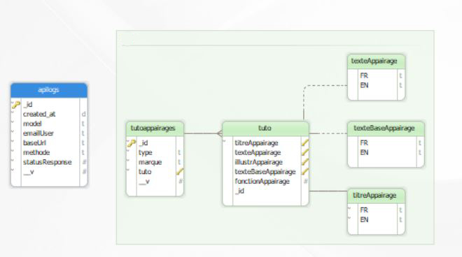
PAGE 38
du Rapport

Slide 13
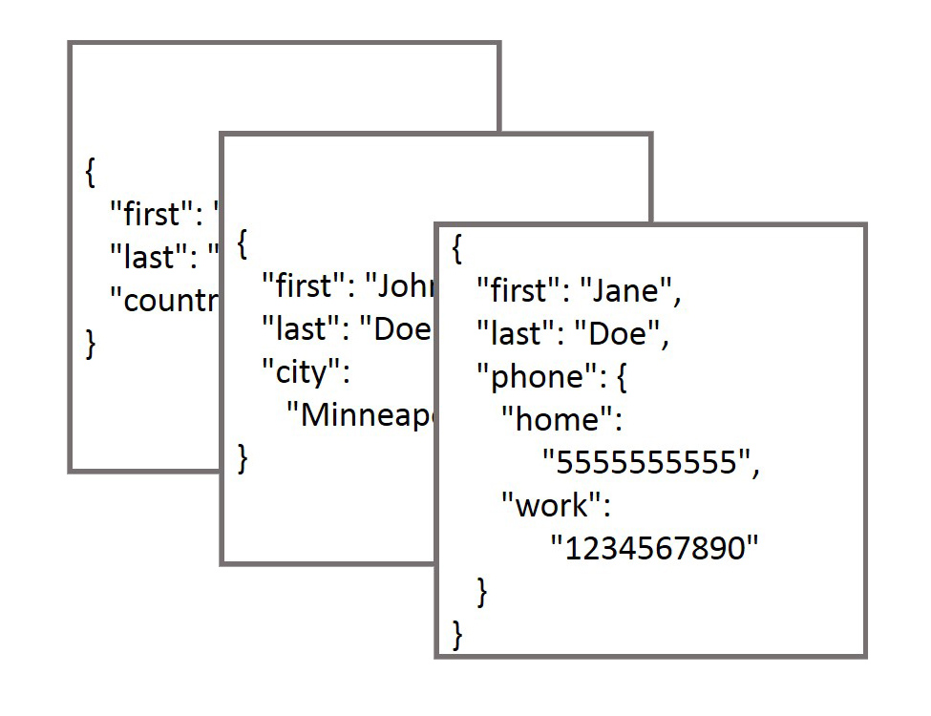
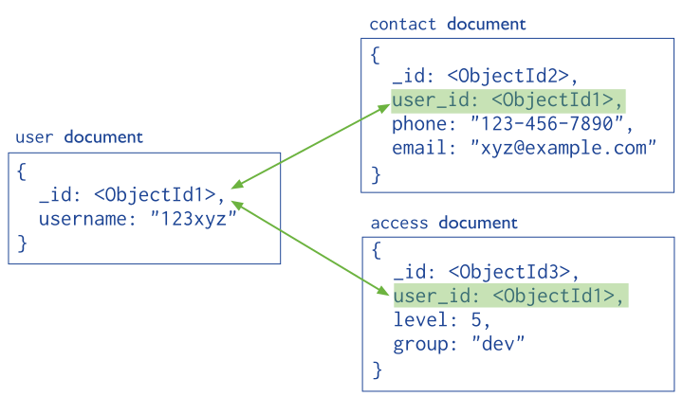
MongoDB
PAGE 41
du Rapport
Avantages :
Rapidité
Flexibilité
Scalabilité
JSON/BSON
Inconvénients :
Pas de jointure
mémoire
Système de Gestion de Bases de Données (SGBD)
NoSQL (Not Only SQL)
Pas de système de contraintes
Pas de vérification de cohérence
**Pour palier au manque de jointure, on utilise les références**

Slide 14
PAGE 42
du Rapport
MongoDB
Langage de définition des données (LDD)
Objectif | Commande
Liste des BD d'un serveur | show dbs
Création d'une BD | use nouveauNomDeBD db.createCollection("nouvelleCollection")
Suppression d'une BD | db.dropDatabase()
Liste des collections d'une BD | use NomDeLaBD show collections
Création d'une collection (conteneur) | db.createCollection("nouvelleCollection")
Suppression d'une collection | db.NomDeCollection.drop()
Au cours de la mise en production j’ai du créer la collection « utilisateursApis » sur chaque environnement ( donc chaque bases correspondantes) :
Bd.createCollection(‘utilisateursApis’);
Puis en insérant un document (mon compte utilisateur) afin de pouvoir utiliser l’application Angular :
Db.utilisateursApis.insert(
{
"_id" : ObjectId("5a57725ca4b71a277c77d3eb"),
"pseudo" : "steve",
"email" : "s@m.fr",
"mdp" : "d417e4867efdc4fb8a04a1f3fff1fa07e998e86f7f7a27ae3",
"droits" : [
{
"crud" : [],
"label" : "Administrateur",
"route" : "admin"
}
],
"dateInscription" : ISODate("2018-01-11T14:25:16.817Z"),
"lastConnection" : ISODate("2018-01-11T14:25:16.817Z")
}
);
Langage de manipulation des données(LMD)
Objectif | Commande
Création d'un document (contenu) | db.NomDeCollection.insert( { clé: valeur, clé: valeur ...} )
Liste des documents d'une collection avec leur contenu | db.NomDeCollection.find()
Projection : Contenu d'un document (quelques attributs) | db.nomDeLaCollection.find( {}, {clé: booléen, ...} )
Restriction : Contenu d'un document (quelques documents) | db.NomDeCollection.find({clé:valeur})
Restriction et Projection : Contenu d'un document (quelques documents, quelques attributs) | db.NomDeCollection.find({clé:valeur}, {clé1: booléen, [clé2: booléen, ], ...} )
Suppression d'un document | db.nomDeLaCollection.remove( { prédicat } )
Modification d'un document | db.nomDeLaCollection.update( { where }, { modification } ) cf aussi findAndModify() …

Slide 15
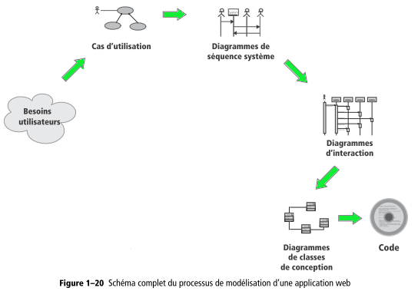
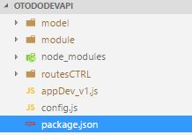
PAGE 91
du Rapport
Les différents diagrammes nous permettent de pouvoir coder la partie server API :
Modèle Mongoose ( entité/classe)
Module DAO ( accès aux données et persistances)
Contrôleur (routes)
Arborescence du serverAPI

Slide 16
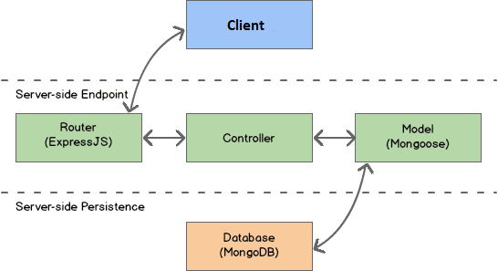
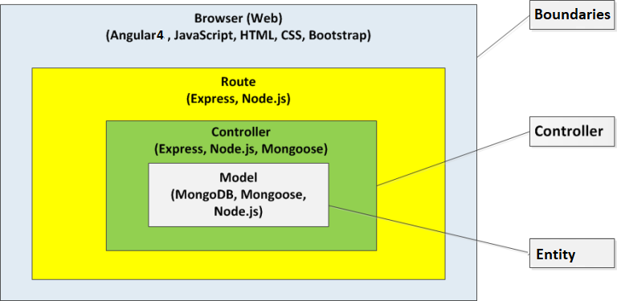
Design pattern ECB de Jacobson
(un des créateur d’UML) :
Boundaries est la partie situé à l’extrémité et fait office de « frontière » entre le server et l’utilisateur.
Entités est la partie situé à l’autre extrémité et fait office de lien entre le server et la base de données.
Contrôleur est le partie « glue » qui relie la boudaries et les entités.

Slide 17
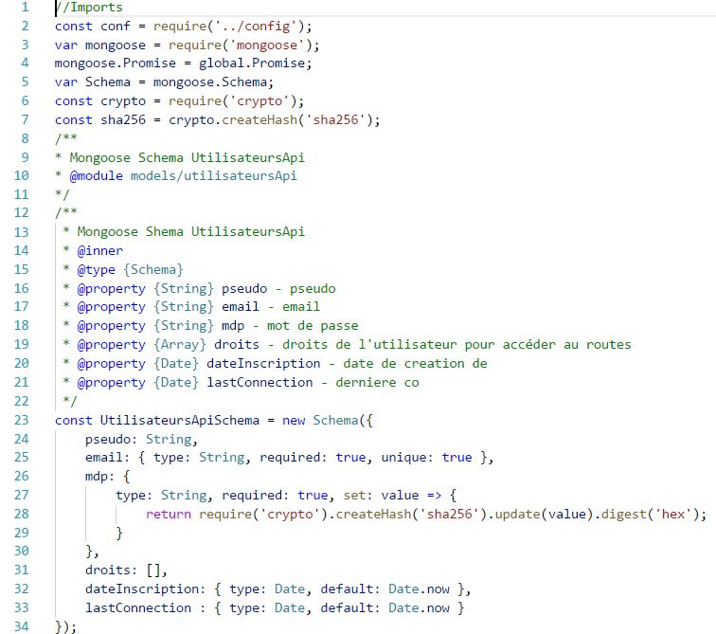
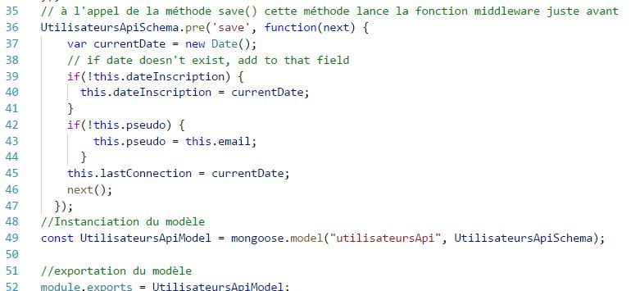
PAGE 96
du Rapport
Modèle mongoose représentant la classe utilisateur de l’API.
Les attributs sont représentés par des champs d’un schéma mongoose au format JSON.
Le modèle peut posséder des méthodes

Slide 18
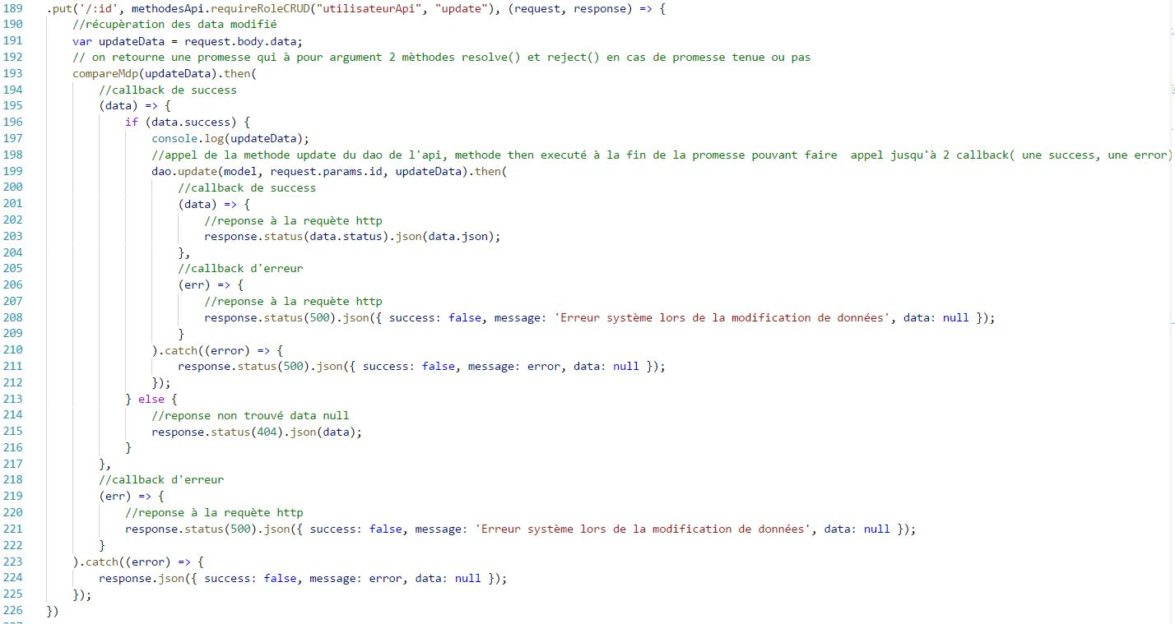
PAGE 98
du Rapport
Route modification qui appel :
compareMdp()
Update() (de DAO)
Et qui répond à la requête HTTP

Slide 19
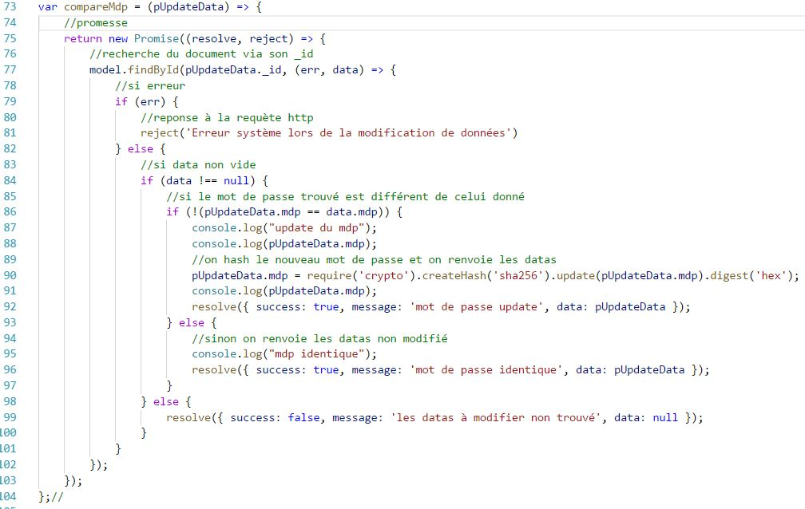
compareMdp()
Une promesse qui renvoie soit :
Un resolve (réussite de la promesse)
Un reject (erreur lors de la promesse)

Slide 20
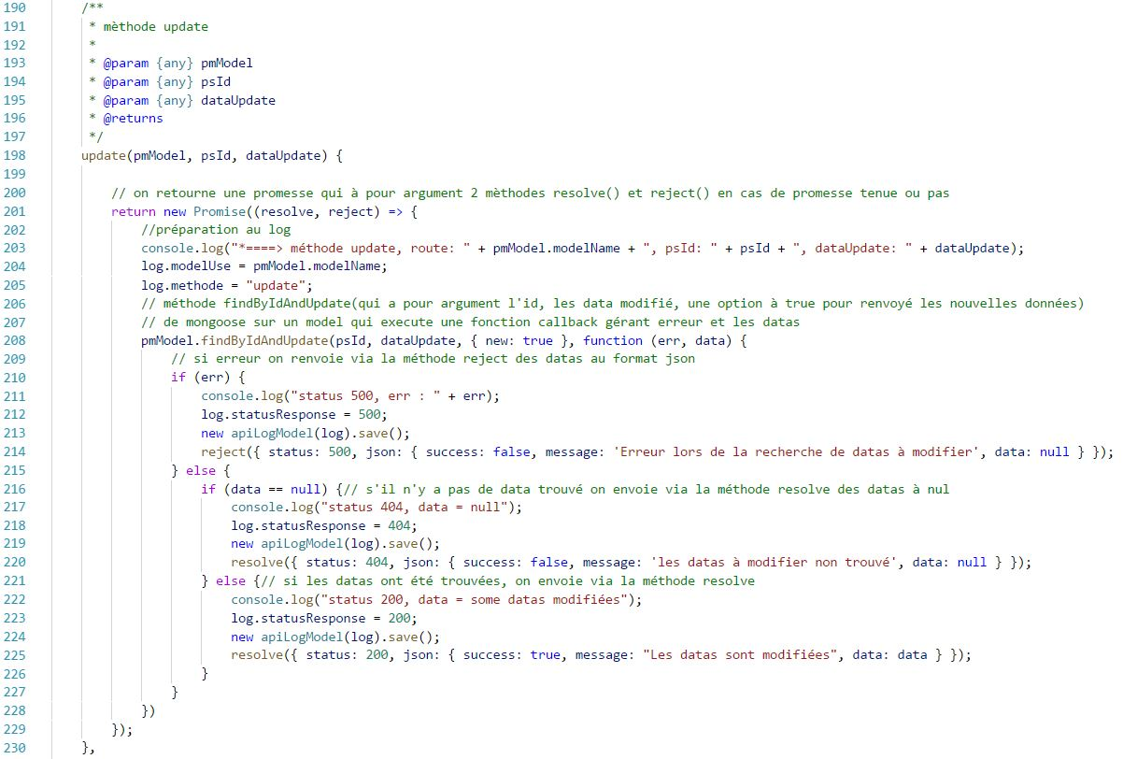
PAGE 102
du Rapport
Fonction update()
qui appartient à la méthode DAO
Elle retour une promesse qui renvoie soit :
Un resolve (réussite de la promesse)
Un reject (erreur lors de la promesse)
Persistance des données via la méthode de mongoose findByIdAndUpdate()

Slide 21
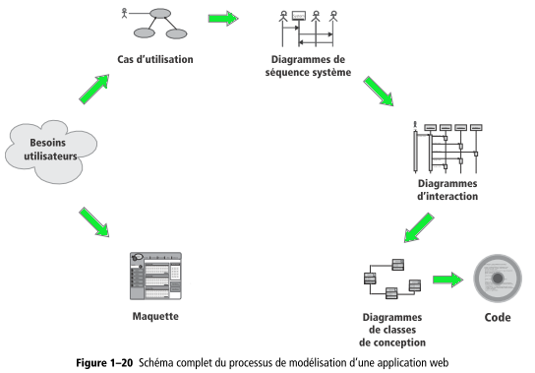
PAGE XX
du Rapport
Les maquettes.
on prépare des maquettes à but fonctionnel (« mokups »), afin de garantir l'utilité et l'intuitivité de l'application.
Les maquettes orientées fonctionnel servent à présenter un visuel au client (ici mes tuteurs et dirigeants) et de se mettre en accord.

Slide 22
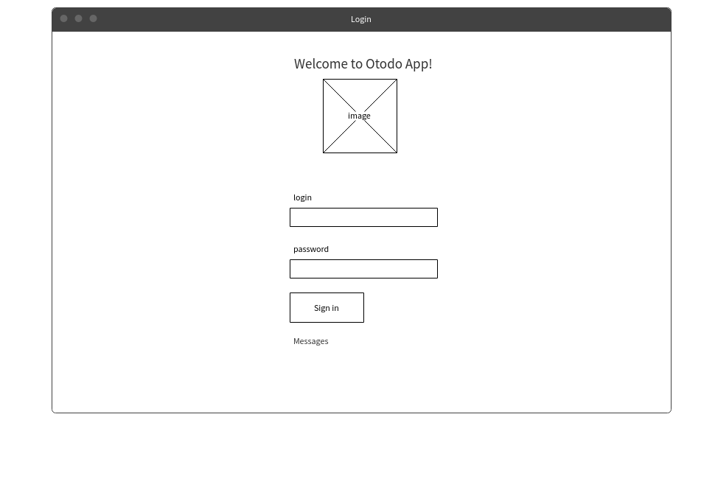
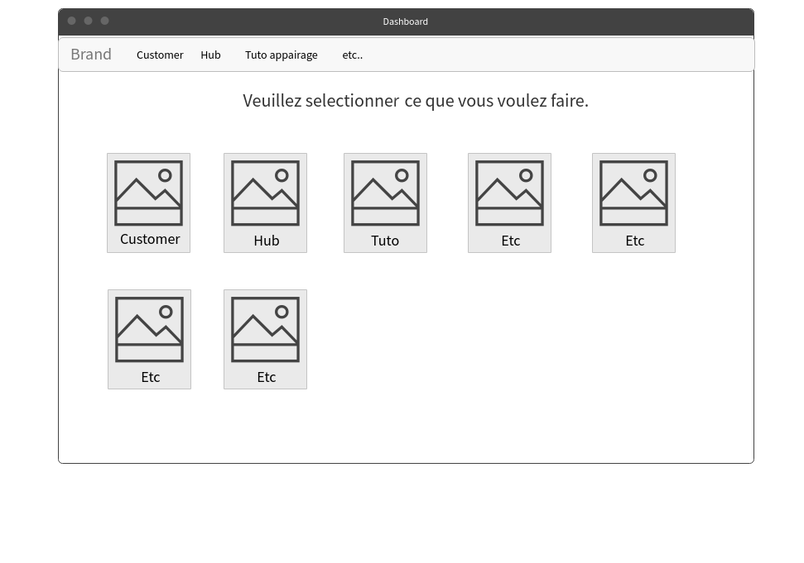
Maquettes de l’application Front
PAGE 21
du Rapport

Slide 23
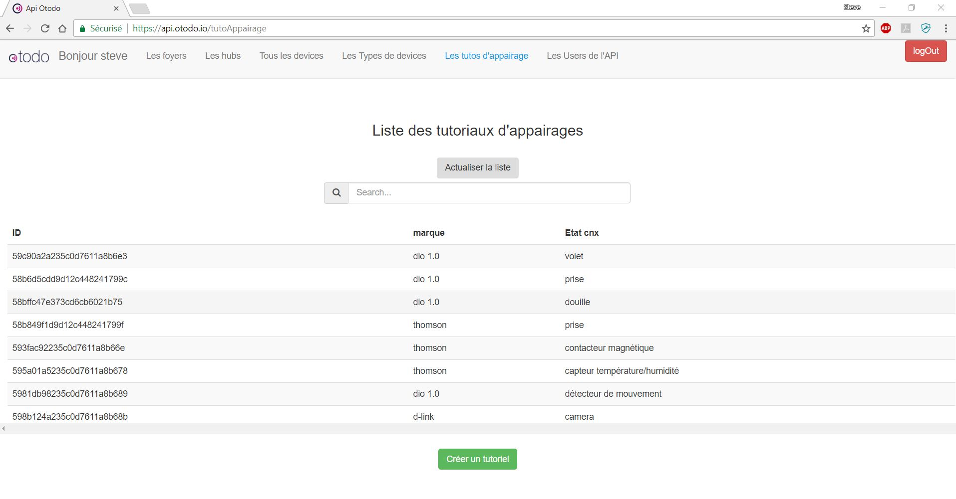
PAGE 23/72
du Rapport

Slide 24
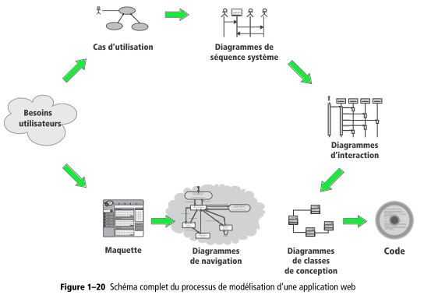
PAGE 24
du Rapport
Le diagramme de navigation.
Il sert à représenter le cheminement de l’application entre les différentes vues.
Ce schéma reprend le cas d’utilisation de la « gestion des customer ».

Slide 25
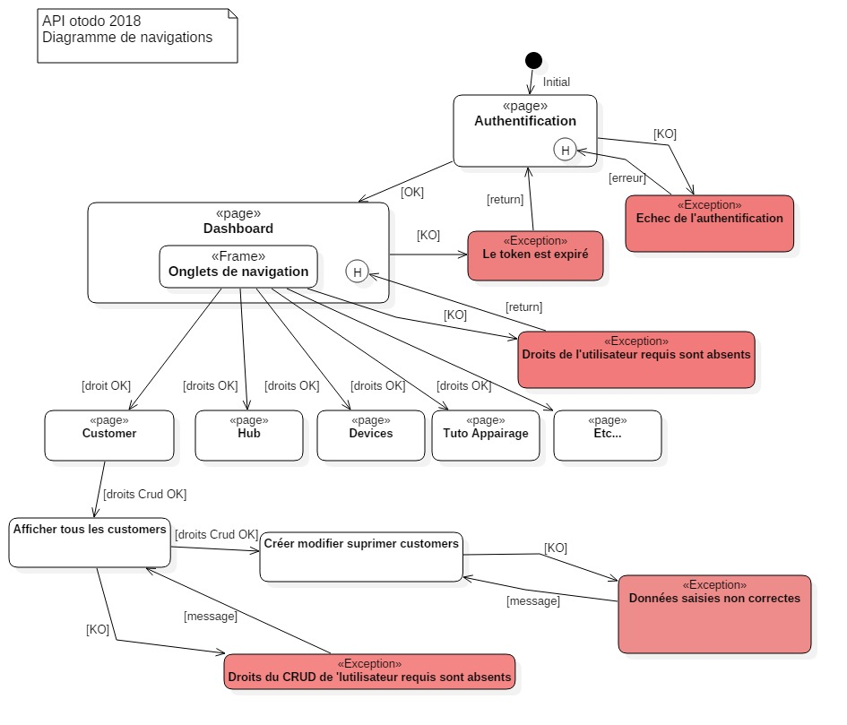
PAGE 25
du Rapport
Diagramme de navigations.
Mot clés :
Page
Frame
Exception
Transition
Historique
Guard
Page Customer comprend les frames afficher et CUD

Slide 26
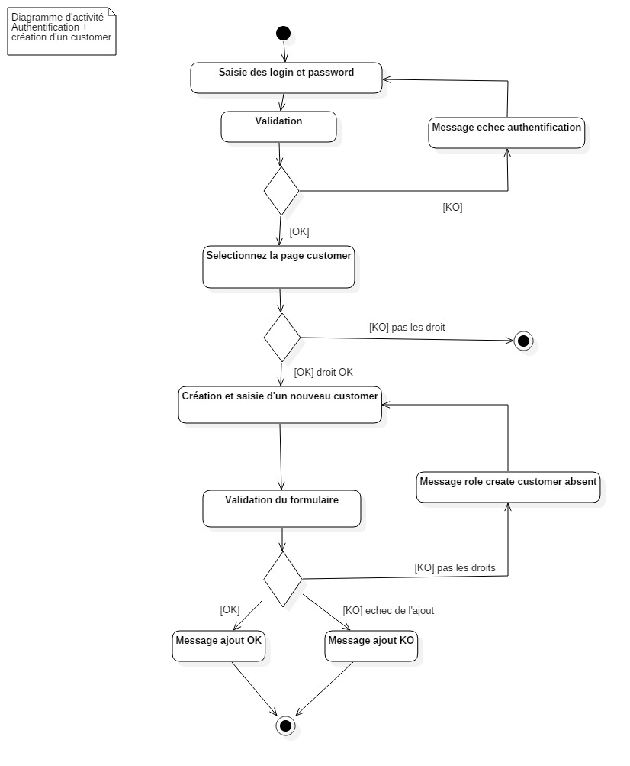
PAGE 28
du Rapport
Diagramme d’activité.
Mot clés :
Pseudo état initial
pseudo état final
Activité
Transitions
garde.
Ce diagramme permet de voir le cheminement des action d’un point de vue utilisateur.

Slide 27
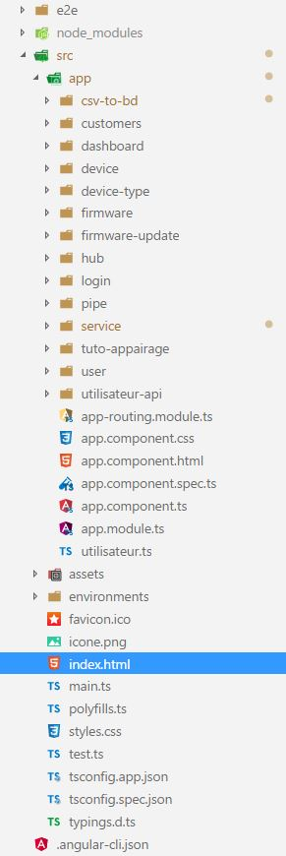
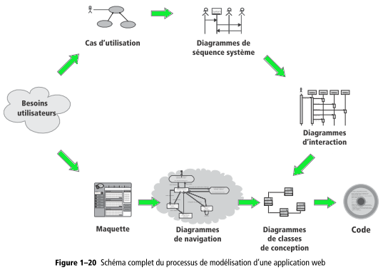
PAGE 60
du Rapport
Ces différents diagrammes nous permettent de pouvoir coder la partie Interface :
Les pages (component)
Services (Partie DAO permettant l’accès au serverAPI
La guard

Slide 28
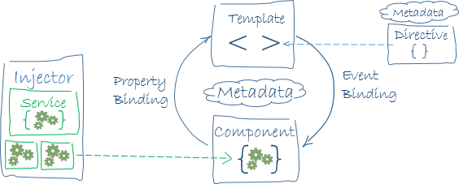
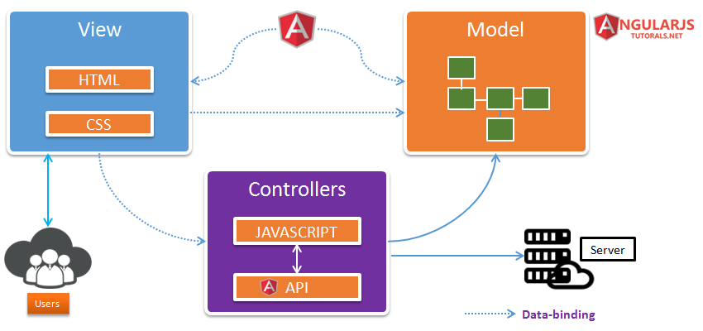
PAGE 46
du Rapport
Mot clés :
Vue
Modèle
Directive
Contrôleur
Service
Injection
Requête HTTP

Slide 29
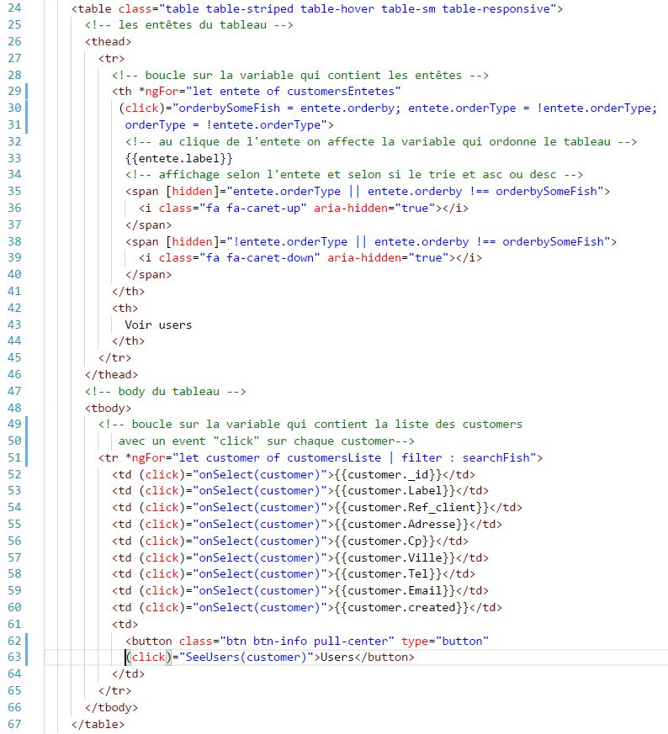
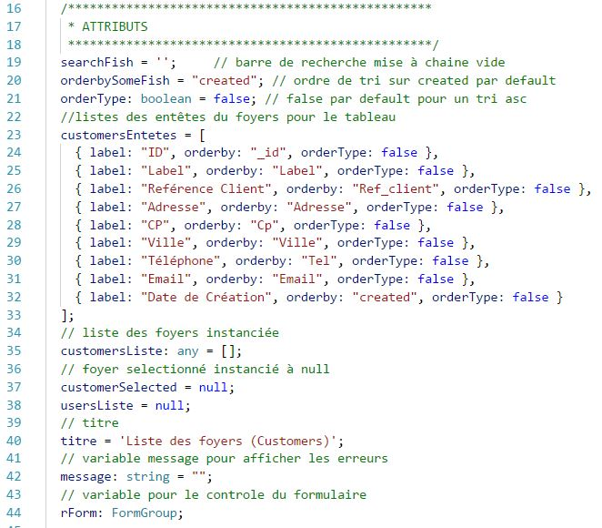
PAGE 49
du Rapport
Code HTML Customer
Code TypeScript Customer

Slide 30
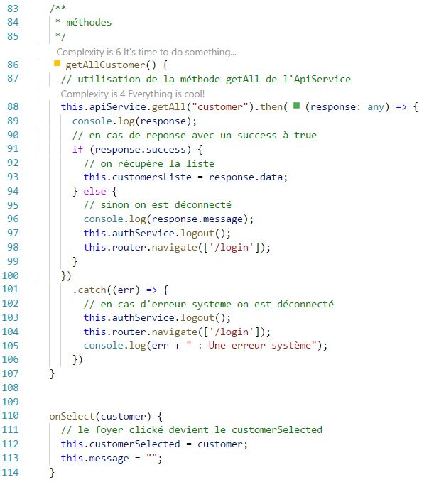
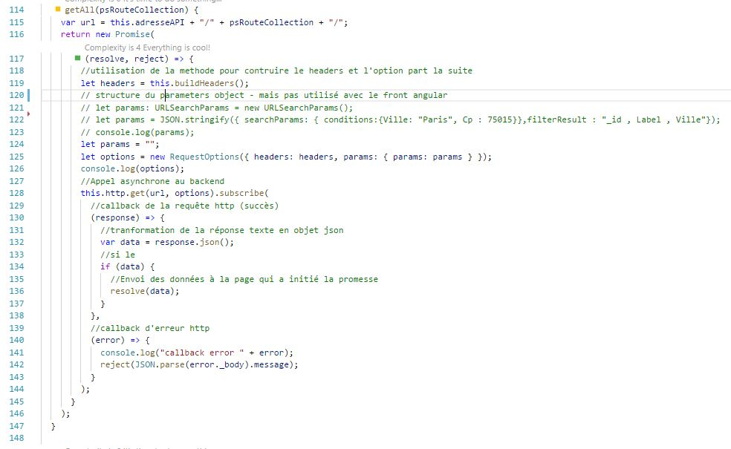
PAGE 79/84
du Rapport
Code TypeScript Customer
Code ServiceApi

Slide 31
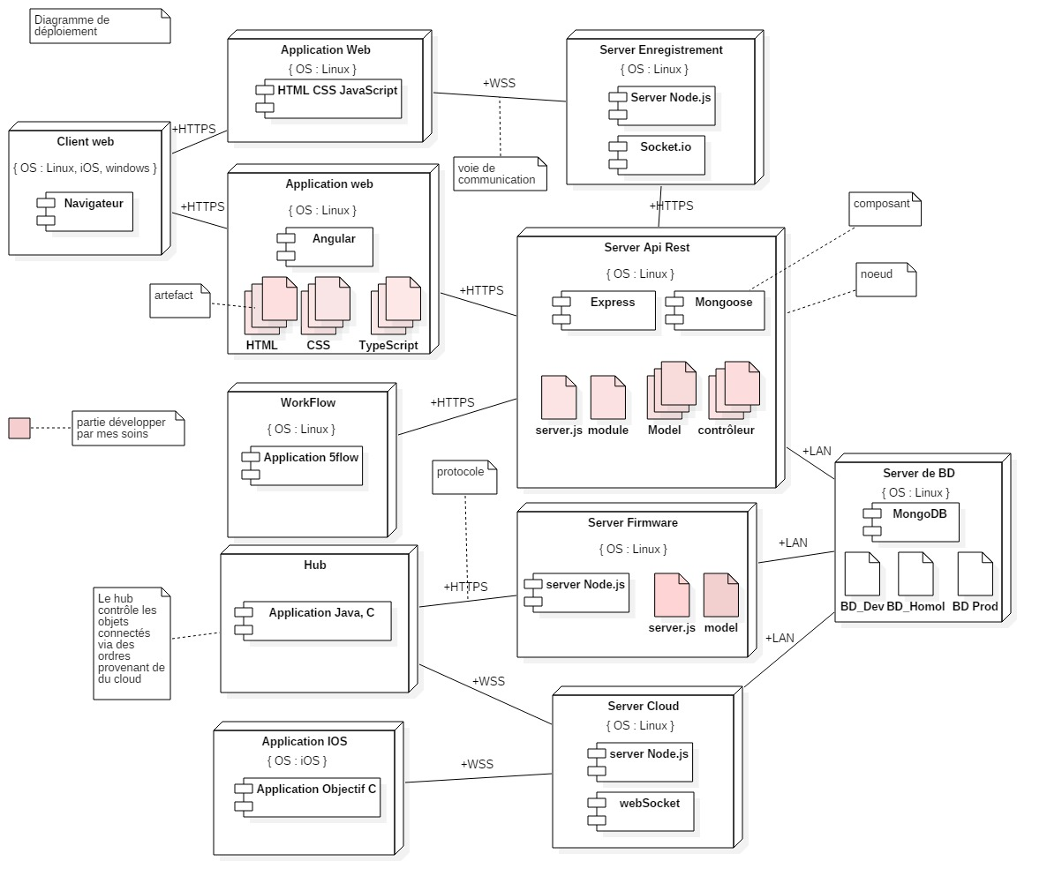
PAGE 105
du Rapport
Diagramme de déploiement chez OTODO

Slide 32
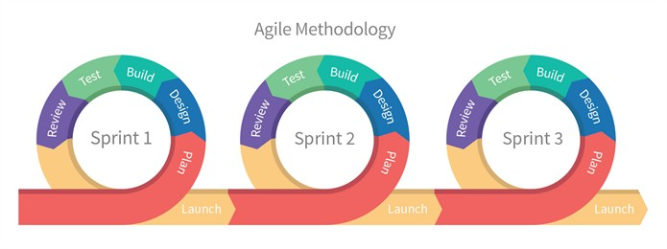

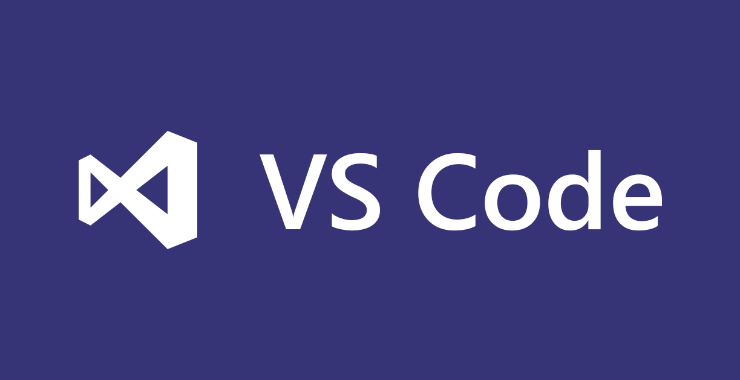

Gestion du projet
PAGE 15/16
du Rapport

Slide 33
Projets Annexes et après-stage
Server de firmware
Alexa Amazon
Revue de code server cloud
Mise en lien avec la base de données
Intégration d’une page pour la gestion des mises à jour de firmware des hubs
Gestion de lots de hubs mis en attentes
Lecture du code
Appréhension de l’architecture
Lecture du code
Intégration de la gestion des logs selon les environnements
Ajout de commentaire manquant
Mise à jour de la documentation JSDocs

Slide 34

MERCI

